Slide 1
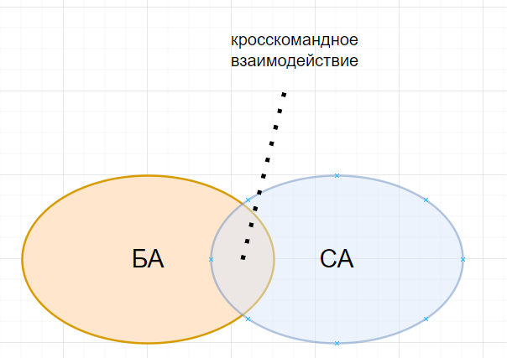

Slide 2
где 1 означает "совершенно не так", а 5 — "полностью согласен"

Slide 4
Какие моменты требуют улучшения? (ответы в свободной форме)
Большая прозрачность связей с функционалом (логикой) смежных экранов. Унифицированная терминология сущностей и событий (в рамках сборки)
всё из перечисленного требует улучшения
Постановка более четких бизнес-требований (визуализация требований с помощью: bpmn-диаграмм, компонентной диаграммы или диаграммы последовательности).
"Понимание о том, чем занимаются другие команды - 30%. Оно формируется за счет демо и встреч по обмену опытом. Если нужно больше (а как правило нужно) - тогда приходиться ходить к другим командам и задавать вопросы."
Требуется повысить качество проработки документации (например, UC, описаний экранов)
Так как уже спроектировано достаточное количество экранов, нужно навести порядок в имеющих записях внутри объектов. Из-за тестирование команды создавали невалидные записи, которые многократно усложняют интеграцию новых объектов при проектировании и разработки объектной модели и проектирование тестовых запросов для нового экрана, так как непонятно, записи которые имеются, имеют валдиные записи в атрибутах, параметр false для исключения таких записей часто приводит к тому, что валидные записи отсуствуют вовсе.
"Желательна более подробная и детальная проработка UC со стороны БА (желательно со схемами процессов для наглядности).
- Часто получается, что СА погружаются в бизнес-процесс вместе с бизнесом и БА на встречах, отрисовывают схемы процесса.
- На некоторые технические вопросы БА ответить не могут и все равно приходится идти к бизнесу, самостоятельно смотреть работу процесса в QMETе."
Организация доступа в QMET прод для БА Аксеникс, поскольку часть функционала не совпадает с тем, что доступно для БА Северстали
Необходим обязательный совместный просмотр функционала на QMET, на макете в рамках kickoff встречи по экрану. Это позволит обнаружить подводные камни в конфигурировании на раннем этапе.
Хотелось бы более своевременного и актуального обновления документации (UC, описание экранов и т.д.)
"со стороны БА часто идут совещания с бизнесом.
конечно можно было бы на них звать и СА, особенно когда времени остается мало, либо необходимо генерировать компромиссное решение."
более подробное изучение экранов с БА

Slide 5
Выводы
1. Низкое качество и прозрачность документации
Действие 1: Внедрить единые шаблоны для UC (use cases), описаний экранов и других документов.
Действие 2: Создать справочник унифицированных терминов и их определений для всех команд.
Действие 3: Обеспечить своевременное обновление документации после каждого изменения.
2. Отсутствие прозрачности связей между функционалом смежных экранов
Действие 1: Разработать карту зависимостей между экранами и функциональными блоками.
Действие 2: Добавить раздел "Связанные экраны/функции" в описание каждого экрана или UC.
3. Недостаточная коммуникация между командами
Действие 1: Ввести регулярные встречи между BA и SA для обмена опытом и понимания задач друг друга.
Действие 2: Установить четкие границы ответственности между командами.
Действие 3: Внедрить обязательный совместный просмотр функционала на ранних этапах (kickoff-встречи).
4. БА не всегда могут ответить на технические вопросы
Действие 1: Организовать обучение БА по базовым техническим аспектам, чтобы они могли давать первичные ответы.
Действие 2: Создать FAQ или базу знаний с типовыми вопросами и ответами для быстрого реагирования.
5. СА вынуждены погружаться в бизнес-процессы вместе с БА
Действие 1: Пригласить SA на ключевые совещания с бизнесом, особенно при обсуждении сложных вопросов.
Действие 2: Внедрить практику совместного анализа бизнес-требований на ранних этапах.
6. Отсутствие инструментальной поддержки
Действие 1: Предоставить всем BA доступ к QMET prod, если это необходимо для их работы.
Действие 2: Использовать BPMN-диаграммы, компонентные диаграммы и диаграммы последовательности для визуализации требований.
7. Недостаточная кооперация на ранних этапах проекта
Действие 1: Включать SA в процесс обсуждения требований на ранних этапах.
Действие 2: Внедрить механизм быстрого реагирования на изменения требований.
8. Отсутствие культуры совместного принятия решений
Действие 1: Создать culture of collaboration, где решения принимаются совместно, учитывая мнения обеих команд.
Действие 2: Внедрить формат совместных ретроспектив для анализа эффективности взаимодействия.
9. Недостаточная детализация UC со стороны БА
Действие 1: Требовать от БА более подробную проработку UC с использованием схем процессов для наглядности.
Действие 2: Провести тренинг для БА по составлению качественных UC.
10. Проблема: Совещания с бизнесом часто проводятся без участия SA
Действие 1: Включать SA в совещания с бизнесом, особенно когда время ограничено или требуется генерация компромиссных решений.
Действие 2: Разработать правило, согласно которому SA должны быть информированы о ключевых встречах с бизнесом.

